Slide 1
Захват инерционных волн геострофическим течением
Николай Ивченко, Сергей Вергелес
Школа «Современная Гидродинамика»
Институт теоретической физики им. Л.Д. Ландау РАН (Черноголовка)
29.08.2024г.
1

Slide 2
Течения во вращающейся жидкости
Течение описывается уравнением Навье-Стокса в системе отсчета, вращающейся
с угловой скоростью , дополненным условием несжимаемости жидкости:
Записав уравнение на завихренность ,
продемонстрируем теорему Тейлора-Прудмана: в пределе быстрого вращения системы течения, характеризующимся малым числом Россби ,
c медленной динамикой квазидвумерные:
1a) Motion in a rotating fluid Inertial waves trapping by shear flow 2
1) Вращающаяся жидкость 2

Slide 3
Геострофическое течение
В подобном геострофическом течении динамику в плоскости, перпендекулярной :
можно описывать функцией тока , т.ч.
Между силой Кориолиса и давлением устанавливается геострофический баланс,
эффективно исключая вращение из динамики системы.
1b) Geostrophic flows Inertial waves trapping by shear flow 3
1a) Геострофическая компонента 3

Slide 4
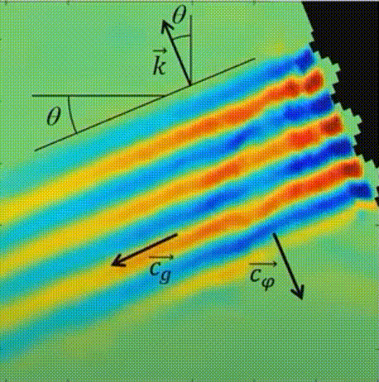
Инерционные волны
Быстрые течения с малым числом Россби описываются
и могут быть разложены по базису инерционных волн:
Их групповая скорость перпендикулярна фазовой:
G.Bordes et al., PoF 24, 014105 (2012)
1c) Inertial waves Inertial waves trapping by shear flow 4
1b) Инерционные волны 4

Slide 5
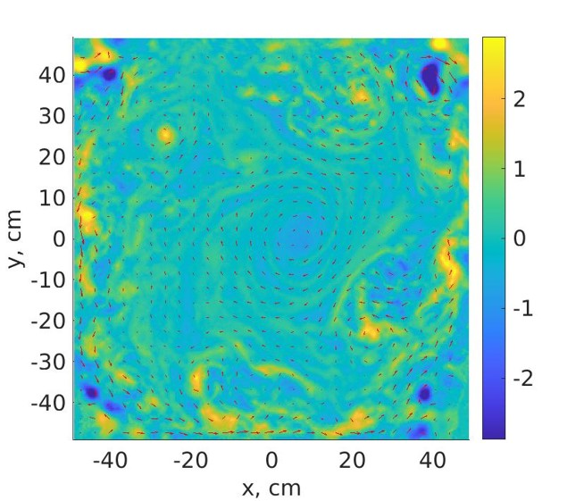
Экспериментальные данные
Течение внутри куба – композиция геострофического вихря и инерционных волн.
Турбулентные макро-числа Рейнольдса и Россби:
Д.Д. Тумачев, С.В. Филатов, С.С. Вергелес, А.А. Левченко (2024)
1) Experiment Inertial waves trapping by shear flow 5
1c) Мотивирующий эксперимент 5

Slide 6
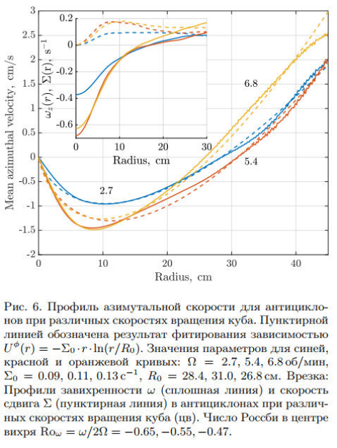
Согласно данным эксперимента, для инерционных волн в теле вихря может достигаться баланс между собственной частотой и её доплеровским смещением от внешнего течения:
1) Experiment Inertial waves trapping by shear flow 6
1c) Мотивирующий эксперимент 6

Slide 7
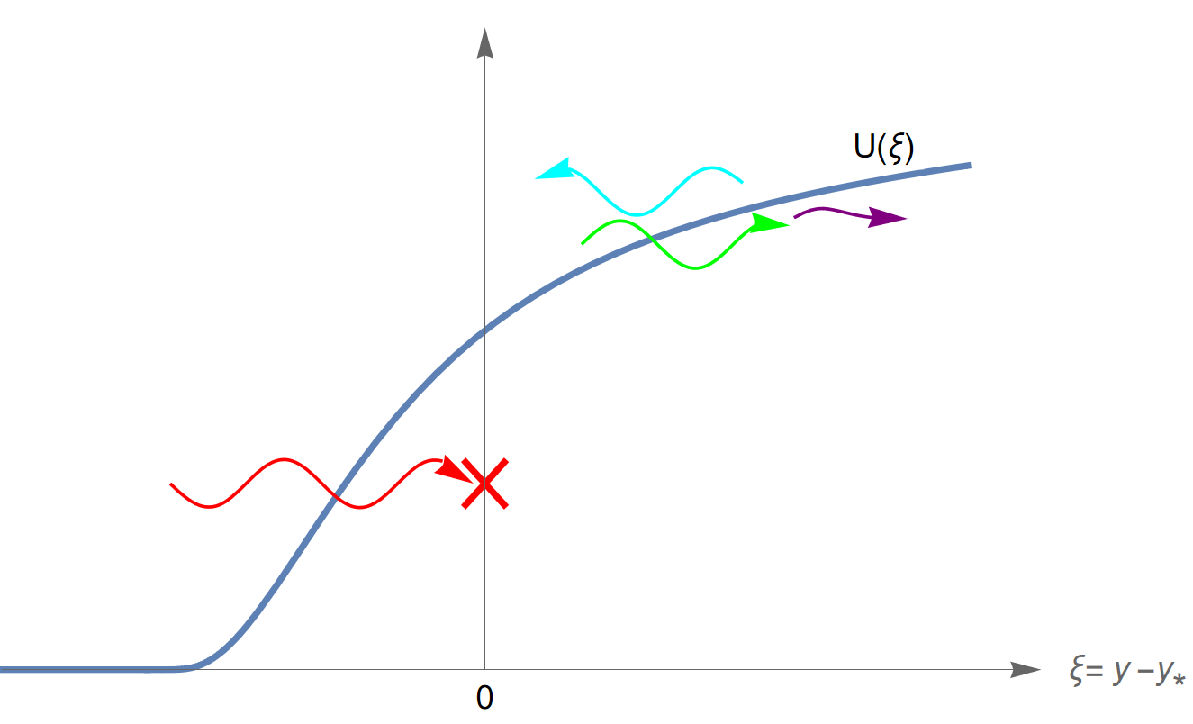
Распространение волны в невязком пределе
Рассмотрим линеаризованную модель монохроматической волны, попадающую в область
с внешним плоским сдвиговым течением (для определенности ):
Наша модель однородна по координатам и времени. В фурье-пространстве:
приходим к уравнению на одну компоненту скорости
Усредненные поток энергии, сдвиговый тензор Рейнольдса постоянны
2a) Propagation in inviscid limit Inertial waves trapping by shear flow 7
2a) Волна в невязком пределе 7

Slide 8
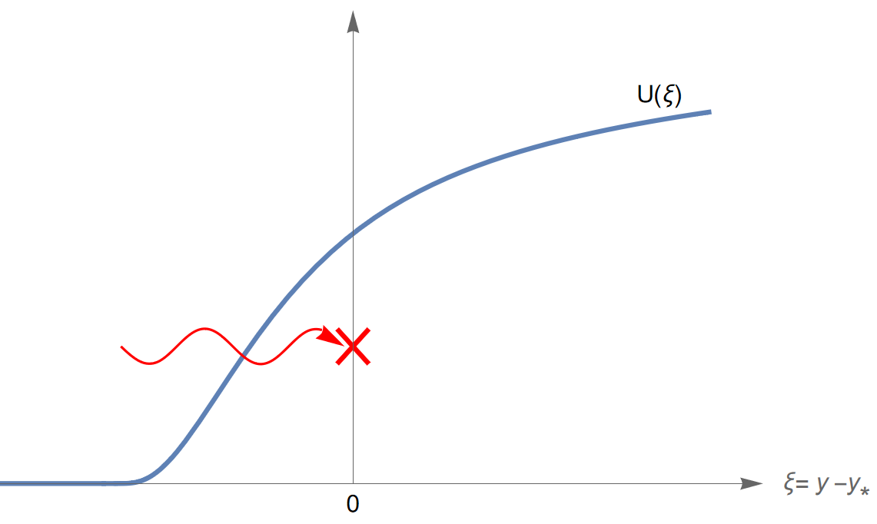
Критическая плоскость
Волна с может достигнуть сингулярности в : .
В её окрестности , где - сдвиговый градиент, приходим к эффективному при малых слева, где введено - локальное число Россби.
Эффекты кривизны считаем пренебрежительно малыми: .
При : степенное поведение ,
для ведут себя как осциллирующие моды.
Критическая точка нарушает связность задачи, нужно определить
как соотнести решения по разные стороны от неё.
При в окрестности нуля применимо WKB-приближение.
2a) Propagation in inviscid limit Inertial waves trapping by shear flow 8
2a) Волна в невязком пределе 8

Slide 9
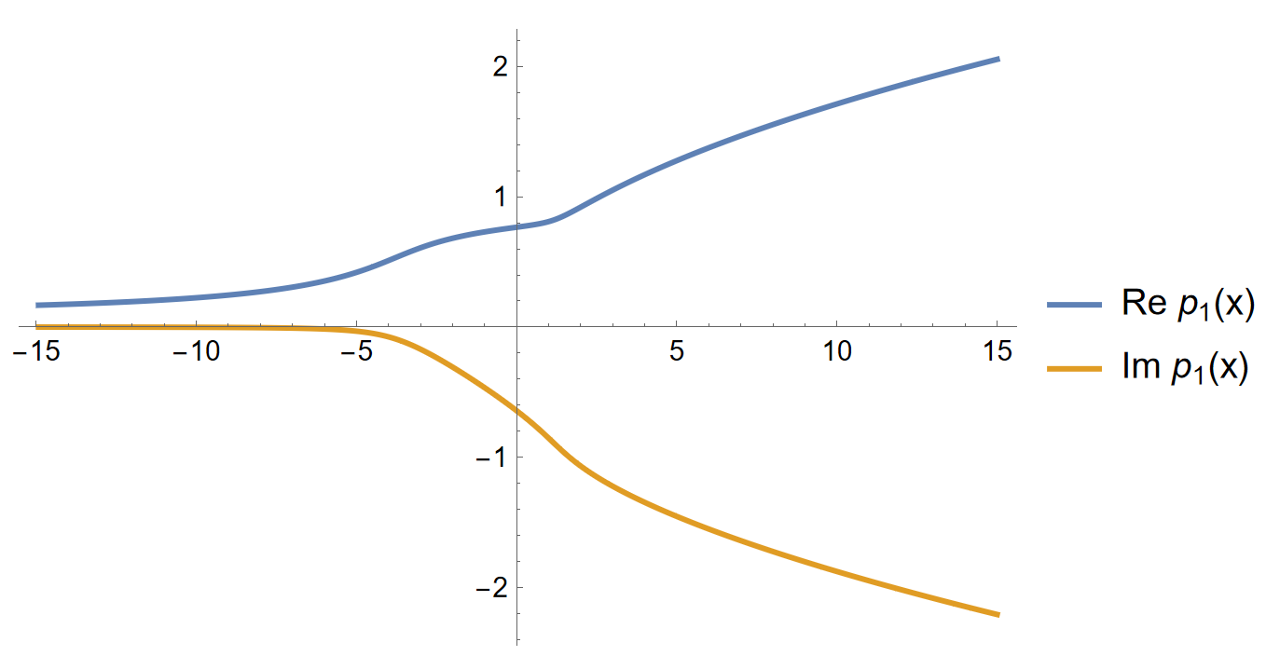
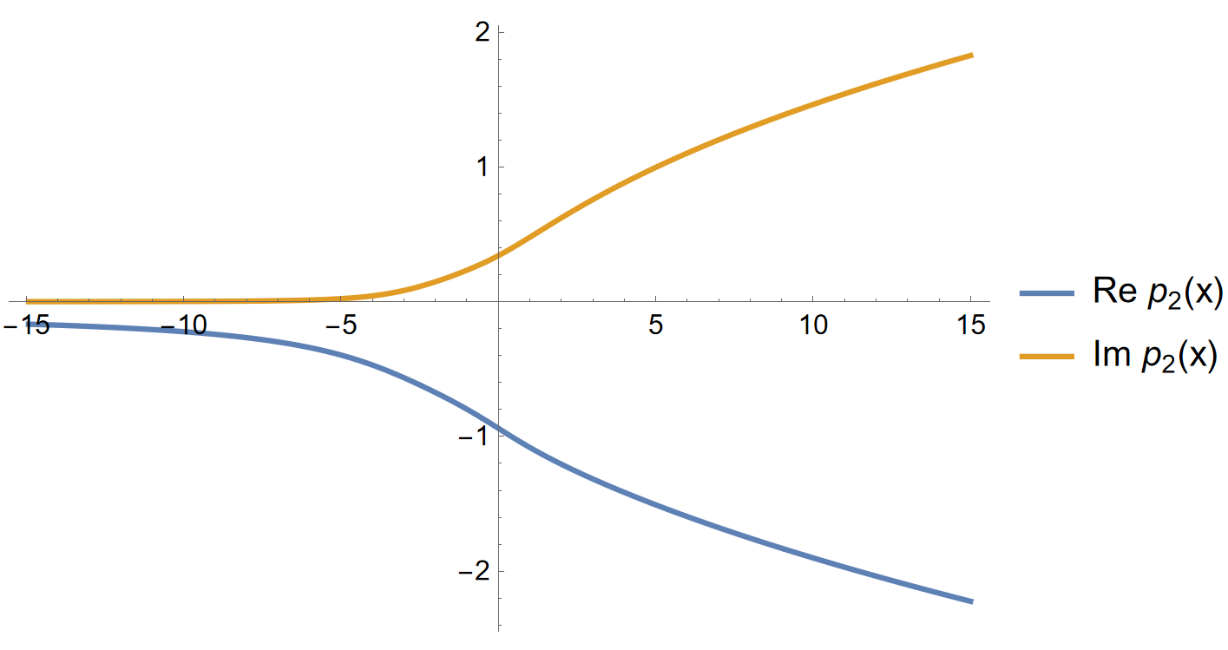
Диссипация за счет вязкости
Вязкость регуляризирует поведение волны у критической точки. Приближенное д/у вблизи нуля:
После перемасштабирования приходим к уравнению на WKB-импульс:
2a) Propagation in inviscid limit Inertial waves trapping by shear flow 9
2b) Диссипация в критической точке 9

Slide 10
Аналогия с внутренними волнами
Подобная задача изначально разбиралась для изучения внутренних волн, возникающих в стратифицированной жидкости — в приближении Буссинеска для них возвращающей становится сила плавучести, действующая на элемент жидкости: , добавляется Полагается линейный профиль , где вводится - частота Вяйсяля-Брента.
Получается линеаризованная система на отклонение плотности и скорость самого течения ( ):
При наличии среднего горизонтального течения выводится уравнение Тейлора-Голдстейна:
- число Ричардсона
2a) Propagation in inviscid limit Inertial waves trapping by shear flow 10
3) Внутренние волны 10

Slide 11
Литература по внутренним волнам
Miles (1961), Howard (1961) — условие для устойчивости плоского сдвигового течения: в каждой его точке.
Booker & Bretherton (1967) — описание структуры волн с в окрестности сингулярной точки, изучение потока импульса и энергии, движения волнового пакета.
Имеются точные аналитические результаты для специальных профилей скорости:
Miles (1967) — течение
van Duin & Kelder (1982) — течение
2a) Propagation in inviscid limit Inertial waves trapping by shear flow 11
3) Внутренние волны 11

Slide 12
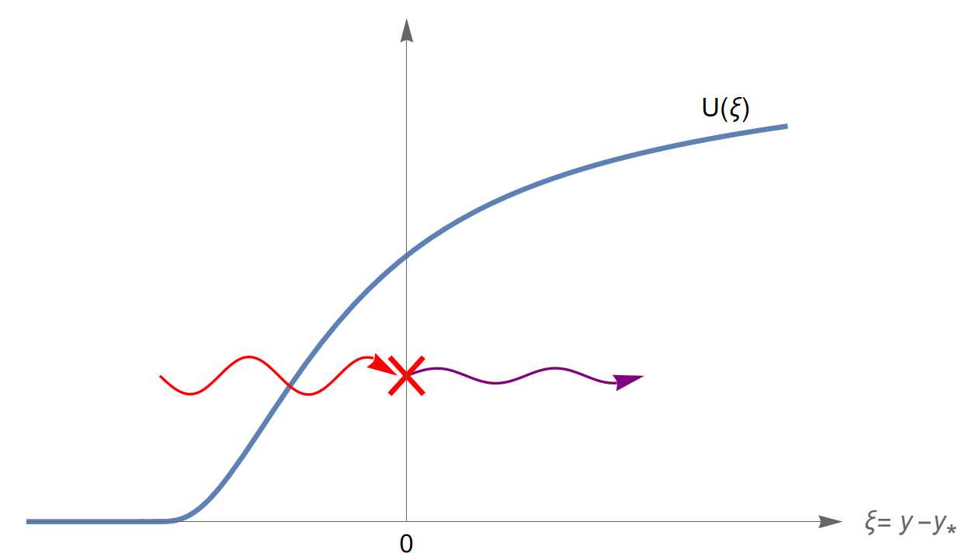
Невязкое поглощение в критической точке
Из соображений причинности — регуляризация в критической точке:
Пусть далее :
Около нуля она делает ведущим вклад от степени
При это дает решение с амлитудой прохождения
и экспоненциально подавленную отраженную волну.
Из-за сингулярной точки постоянство потока
будет кусочным — соотношения
нужно скорректировать.
2a) Propagation in inviscid limit Inertial waves trapping by shear flow 12
4а) Поглощение в критической точке 12

Slide 13
Поток импульса и энергии отдельной волны
При эффективно весь поток импульса/энергии от инерционной волны передается среднему течению в точке :
2a) Propagation in inviscid limit Inertial waves trapping by shear flow 13
4b) Поток от отдельной волны 13

Slide 14
Движение волнового пакета
Рассмотрим узкий волновой пакет на частоте , движущийся к .
Аргумент меняется для волны, отстоящей на
На отдалении пакет движется с групповой скоростью
Ближе к нулю она уменьшается. Согласно WKB-методу, пакет никогда не достигнет
критической точки:
2a) Propagation in inviscid limit Inertial waves trapping by shear flow 14
5) Движение волнового пакета 14

Slide 15
Обобщение на цилиндрические координаты
Рассмотрение в цилиндрических координатах, моделирующих течение вихря :
Уравнение на моду аналогично имеет
критический радиус , поведение около него определяется
локальным числом Россби .
Представляет интерес вклад в усредненное уравнение Рейнольдса на среднее течение
от ансамбля инерционных волн:
При невязкой динамике для монохроматической волны аналогично выполнено:
2a) Propagation in inviscid limit Inertial waves trapping by shear flow 15
6) Цилиндрические координаты 15

Slide 16
Спасибо за внимание!
2a) Propagation in inviscid limit Inertial waves trapping by shear flow 16
16

